Slide 1
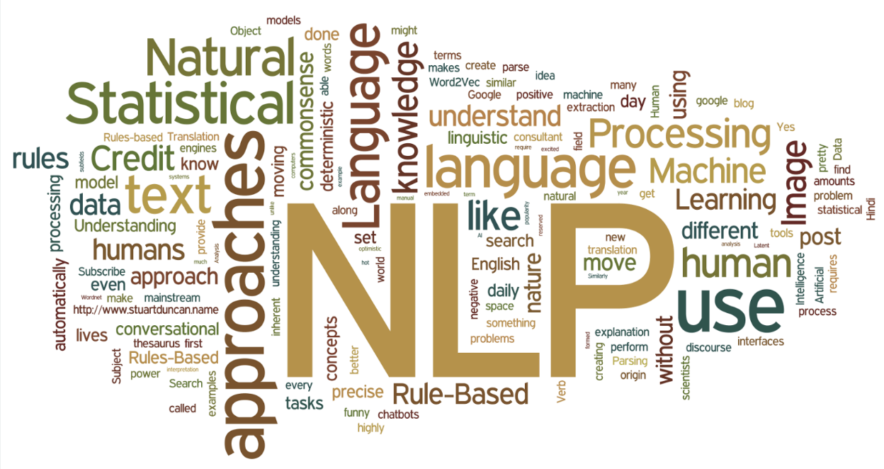
Data Science Lab
텍스트 마이닝
질문은 카톡방을 이용해주세요!
2020. 01. 30. (목)
발표자 : 이관용

Slide 2
TABLE OF CONTENTS
1
텍스트 분석 소개
기계학습을 사용하지 않는 방법
기계학습을 사용하는 방법
2
텍스트 전처리
한글 전처리와 영어 전처리 비교
영어 텍스트 단계별 전처리
한글 텍스트 단계별 전처리
한글 전처리 모듈 소개(+konlpy 설치)
한글 전처리(+빈도 분석, OOV, Vectorization) 실습

Slide 3
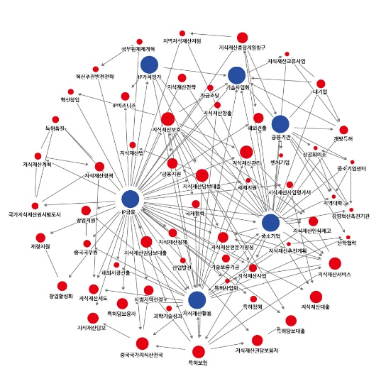

텍스트 분석 소개
01
기계학습을 사용하지 않는 방법
CONTENT
빈도 분석
(Keyword Frequency Analysis)
네트워크 분석
(Network Analysis)
텍스트 전처리 결과를 통해 나온 단어의 출현 횟수를 분석
문서가 대략적으로 어떤 주제를 다루는지 알아보기 위함
워드클라우드를 통한 시각화 가능
텍스트에만 적용되는 방법은 아님
텍스트 분석에 사용될 경우 단어 간 혹은 문서 간 관계를 파악 할 수 있음

Slide 4
텍스트 분석 소개
01
기계학습을 사용하는 방법
CONTENT
기계학습을 사용하는 방법을 이용하기 위해선 먼저 문서 혹은 단어를 벡터화 하는 ‘Vectorization’ 과정이 필요
Vectorization은 총 3가지 방법(Binary, TF, TF*IDF)이 존재
Binary 방법은 해당 문서(corpus)에서 특정 단어가 존재하는 유무만 0, 1로 표현 → 잘 사용되지 않음
doc1 : ‘apple banana orange carrot’
doc2 : ‘orange orange banana carrot’
doc3 : ‘tomato apple potato tomato’
TF
(Term Frequency)
TF*IDF
(Term Frequency * Inverse Document Frequency)
해당 문서에서 특정 단어가 다른 문서에 비해 상대적으로 얼마나 많이 나타났는지를 표현
TF * 1/(DF+1)로 나타낼 수 있음 DF는 해당 문서 제외 다른 문서에서 해당 단어가 사용된 횟수
문서에 나온 단어들의 절대적 빈도를 이용해 벡터로 만듦
위의 doc1 ~ doc3를 TF 벡터로 만들면 다음과 같음
 | apple | banana | carrot | orange | potato | tomato
doc1 | 1 | 1 | 1 | 1 | 0 | 0
doc2 | 0 | 1 | 1 | 2 | 0 | 0
doc3 | 1 | 0 | 0 | 0 | 1 | 2
 | apple | banana | carrot | orange | potato | tomato
doc1 | 1 * (1/2) | 1 * (1/2) | 1 * (1/2) | 1 * (1/3) | 0 | 0
doc2 | 0 | 1 * (1/2) | 1 * (1/2) | 2 * (1/2) | 0 | 0
doc3 | 1 * (1/2) | 0 | 0 | 0 | 1 * (1/1) | 2 * (1/1)

Slide 5
텍스트 분석 소개
01
기계학습을 사용하는 방법
CONTENT
감성분석 (Sentiment Analysis)
군집분석 (Clustering)
문서의 긍/부정을 판별하는 분석 방법
알고리즘을 사용하는 방법과 감성어 사전을 사용하는 방법
알고리즘 사용 : 미리 긍/부정을 나타내는 종속변수와 그에 맞는 텍스트를 준비한 후 분석
감성어 사전 : 신뢰도와 타당도가 높은 종속변수를 만들 수 없을 경우 감성어 사전 이용(한글 감성어 사전은 아직 제대 로 개발되지 않음)
흔히 사용되는 Kmeans Clustering을 텍스트에 적용한 방법
앞서 언급한 Vectorization을 통해 문서별 벡터 생성
벡터 사이의 유사도를 기반으로 군집 분석
유사도는 유클리디안 거리와 코사인 유사도를 기반으로 측정하지만 Scikit-learn에서는 유클리디안이 기본값
토픽 모델링 (Topic Modeling)
워드 임베딩(Word Embedding)
각 문서에서 어떠한 단어들이 어떤 빈도로 사용됐는지의 정보를 이용해 문서의 주제를 찾아내는 방법
컴퓨터가 주제를 알려주는 것이 아니라 ‘주제별 단어 확률 분포’와 ‘문서별 주제 확률 분포’에 대한 결과를 통해 분석 하는 사람이 직접 주제를 찾아내야 함
조건부 확률으 기반으로 계산하기 때문에 베이지안 통계를 잘 알고 있어야 구체적 이해가 가능
단어를 벡터로 바꿔주는 것
방법은 크게 One-hot encoding과 Distributed representation 이 있지만, One-hot encodin은 비효율적이라 이용하지 않음
Word2Vec이 D/R 방법 중 하나인데, 앞 뒤에 사용된 단어가 같으면 문맥적 의미 역시 유사하다고 보는 방법임
구글에서 신경망 알고리즘을 이용해 만든 방법론으로서, 페이스북에서 만든 FastText와 함께 자주 사용됨

Slide 6
텍스트 전처리
교착어와 굴절어 외에 고립어(중국어),
포합어(뉴질랜드 원주민어)가 존재
02
한글과 영어의 차이
CONTENT
한글
영어
교착어 : 새로운 기능을 하는 단어를 표현하기 위해 형태소를 합침
예) 나는 → 나의, 나에게
굴절어 : 기존 단어를 이용해 새로운 단어를 표현할 때 단어의 형태를 변화시킴
예) I → my, me, mine
위와 같은 차이는 텍스트 전처리 단계의 차이를 발생시킴
영어 : 문장 > 단어
한글 : 문장 > 어절 > 단어 > 형태소
명사(체언)는 그 자체가 형태소이지만, 형용사와 동사(용언)는 어간+어미로 나뉘어 어간이 분석의 단위인 형태소로 이용됨
텍스트 분석 효율 : 한글(60~70%) < 영어(90% 이상)
텍스트 전처리 결과물에서 한글과 영어의 차이는 없음

Slide 7
텍스트 전처리
02
영어 텍스트 단계별 처리
CONTENT
nltk 모듈 이용
① Text Cleaning : 불필요한 기호나 심볼 제거 (!, @, “, ., ~, ^, ( 등)
② Case Conversion : 대소문자 통일 (영어에만 해당하는 부분)
③ Tokenization
: 형태소 분석 단계로서, 영어에서는 빈칸(띄어쓰기)을 이용해 문서를 token 단위로 쪼개는 작업
④ POS(Parts of Speech) tagging
: 품사를 태깅하는 작업으로서, 명사는 ‘NN’과 같은 값을 각 단어별로 태깅하고, 분석 목적에 맞는 품사를 뽑아내는 작업
⑤ Lemmatization
: 단어의 원형을 찾는 단계로서, 영어는 3인칭 단수형이 기본형
⑥ Removing Stopwords
: 불용어(不用語)를 제거하는 작업으로서, 분석에 별 의미가 없는 단어를 제거
예) 뉴스 기사 분석 시 신문사 이름, 기자 이름, 기자 이메일 주소의 도메인

Slide 8
텍스트 전처리
02
한글 텍스트 단계별 처리
CONTENT
Konlpy 모듈 이용
기본적으로 한글의 전처리 단계는 영어와 동일
대소문자를 일치시키는 Case Conversion 단계는 한글에 없음
한글 텍스트 분석 모듈인 Konlpy는 Tokenization, POS tagging, Lemmatization 을 형태소 분석기가 한 번에 처리해 간편함
형태소 분석기 : 형태소 정보, 품사 정보, 생성/변형 정보 등을 담고 있는 사전 Konlpy에는 총 5개 형태소 분석기 존재 (Komoran과 Twitter를 주로 이용)
http://konlpy.org/en/latest/morph/#pos-tagging-with-konlpy
Komoran과 Twitter(현재 Okt)는 속도가 느린데도 불구하고 미등록 단어를 추가 사전으로 등록해 이용할 수 있는 장점이 존재
미등록 단어(OOV, Out of Vocabulary) 문제 : 한글 텍스트 분석에서 크리티컬 사전에 특정 형태소가 등록되지 않아 발생하며, 주로 신조어, 고유명사, 전문 용어가 사전에 없을 때가 많은데, 이를 해결하는 것이 한글 텍스트 분석의 핵심

Slide 9
이상으로
이론 발표를 마칩니다.
감사합니다.

